Slide 1
64位CentOS安装Nachos

Slide 2
CentOS 64 bit(x86_64)
为Nachos-3.4(目前版本仅能编译为32位的应用)在64位Linux下设置编译环境，需手动操作的步骤，比32位Linux下要多一点
若用虚拟机，相对于32位Linux，64位的Linux映像较大，运行速度较慢，也不便于携带
注：推荐优先安装32位版的Ubuntu 14.04.6 LTS Desktop

Slide 3
CentOS 64 bit(x86_64)
目前官方在线支持的CentOS最高版本为CentOS 7.9.2009
本文档以CentOS 7.9.2009 (64位，iso文件：CentOS-7-x86_64-DVD-2009.iso 4,712,300,544 字节)为例，介绍在虚拟机中安装64位CentOS及Nachos的过程
其他64位的CentOS版本的安装也类似

Slide 4
虚拟机软件中安装CentOS 7.9.2009
首先确认宿主机网络畅通，并在虚拟机软件中安装CentOS 7.9.2009。具体过程省略
假设是以用户名u1登录的CentOS，u1的用户目录在/home/u1
su # 进入超级用户root
yum install epel-release # 添加epel源
# 安装g++以及为编译并运行32位应用需要的一些gcc/g++库
yum install gcc-c++
yum install glibc-devel.i686
yum install libstdc++-devel.i686

Slide 5
安装用于MIPS的交叉编译器
将压缩包 gcc-2.8.1-mips.tar.gz 复制到用户u1的主目录/home/u1
cd /usr/local
tar -xzvf /home/u1/gcc-2.8.1-mips.tar.gz
exit # 退出超级用户root，回到用户u1
这样就安装好了用于MIPS的交叉编译器

Slide 6
安装 Nachos 3.4
cd ~ # 回到用户u1的用户目录/home/u1
mkdir oscp
cd oscp
将压缩包 nachos-3.4-ualr-2022.tar.gz 复制到 ~/oscp
tar -xzvf nachos-3.4-ualr-2022.tar.gz
至此，Ubuntu及Nachos均已安装完毕

Slide 7
测试Nachos threads
cd ~/oscp/nachos-3.4-ualr-2022/code/threads
make clean
make
./nachos
显示如下页：
注：从其他目录拷贝来的工程，或修改了Makefile后首次编译时，需要make clean下。其后再修改源代码编译时，无需再次执行make clean

Slide 8
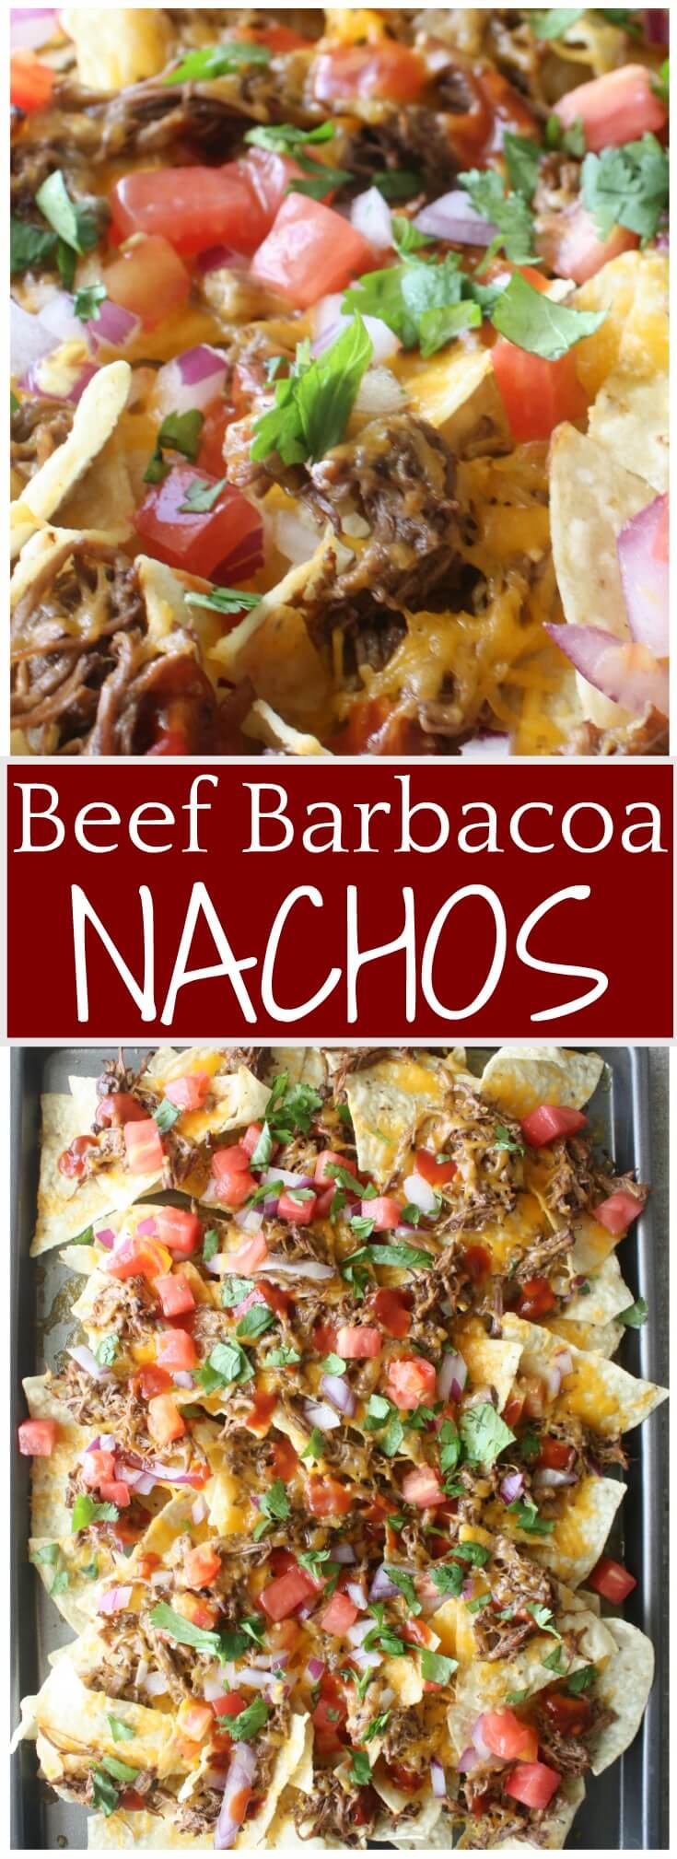
*** thread 0 looped 0 times
*** thread 1 looped 0 times
*** thread 0 looped 1 times
*** thread 1 looped 1 times
*** thread 0 looped 2 times
*** thread 1 looped 2 times
*** thread 0 looped 3 times
*** thread 1 looped 3 times
*** thread 0 looped 4 times
*** thread 1 looped 4 times
No threads ready or runnable, and no pending interrupts.
Assuming the program completed.
Machine halting!
Ticks: total 130, idle 0, system 130, user 0
Disk I/O: reads 0, writes 0
Console I/O: reads 0, writes 0
Paging: faults 0
Network I/O: packets received 0, sent 0
Cleaning up...

Slide 9
生成实用程序coff2noff及coff2flat
cd ../bin
make clean
make
生成了 coff 转 noff 及 coff 转 flat 的MIPS可执行文件转换工具
注：因为Nachos安装包nachos-3.4-ualr-2022.tar.gz中已包含编译好的这两个工具(Linux i386版)，也可不make，只要确认coff2noff及coff2flat有执行权限即可

Slide 10
Make Nachos for User Program
cd ../userprog
make clean
make
在code/userprog下生成了能加载用户进程的nachos

Slide 11
Make User(MIPS) Test Programs
cd ../test
make clean
make
生成了用户MIPS程序halt，matmult，shell。注意在进一步实现Nachos内核的相关功能(比如虚拟内存)前，需要内存大的Nachos用户程序无法正常运行
../userprog/nachos -x halt.noff
上面的命令行显示如下页所示：

Slide 12
*** thread 0 looped 0 times
*** thread 1 looped 0 times
*** thread 0 looped 1 times
*** thread 1 looped 1 times
*** thread 0 looped 2 times
*** thread 1 looped 2 times
*** thread 0 looped 3 times
*** thread 1 looped 3 times
*** thread 0 looped 4 times
*** thread 1 looped 4 times
Machine halting!
Ticks: total 132, idle 0, system 120, user 12
Disk I/O: reads 0, writes 0
Console I/O: reads 0, writes 0
Paging: faults 0
Network I/O: packets received 0, sent 0
Cleaning up...

Slide 13
Thanks!

